Slide 1
ПРОГРАММА СТРАТЕГИЧЕСКОГО РАЗВИТИЯ СЕВЕРНОГО ГОСУДАРСТВЕННОГО МЕДИЦИНСКОГО УНИВЕРСИТЕТА
на 2019-2024 гг.
ПРОГРАММА кандидата на должность ректора федерального государственного бюджетного образовательного учреждения высшего образования «Северный государственный медицинский университет» Министерства здравоохранения Российской Федерации д. м. н., профессора Горбатовой Любови Николаевны

Slide 2
Программа стратегического развития СГМУ разработана на основании:
Указа Президента РФ «О национальных целях и стратегических задачах развития Российской Федерации на период до 2024 года» от 7 мая 2018 г. №204 2018 г.
Указ Президента РФ «О стратегии развития здравоохранения в Российской Федерации на период до 2025 года» от 06.06.2019 г. №254
Национальных проектов «Здравоохранение», «Демография», «Наука», «Образование», «Цифровая экономика Российской Федерации» от 24.12.2018
Федерального закона «Об основах здоровья граждан в Российской Федерации» №323-ФЗ от 21.11.2011 г.
Федерального закона «Об образовании в Российской Федерации» 273-ФЗ от 29.12.2012 г.
Постановления Правительства РФ от 26.12.17 «Государственная программа РФ «Развитие здравоохранения на 2018-2025 гг.»
Указа Президента РФ «Стратегии научно-технологического развития РФ» № 642 от 1.12.2016 г.
Государственной программы Российской Федерации «Развитие науки и технологий» на 2013-2020 годы, утвержденной Постановлением Правительства Российской Федерации от15 апреля 2014 года №301
Приказа Министерства образования и науки Российской Федерации от 23 августа 2017 г. N 8162 «Об утверждении порядка применения организациями, осуществляющими образовательную деятельность, электронного обучения, дистанционных образовательных технологий при реализации образовательных программ»
Областного закона «О государственной поддержке СГМУ» №14-2-03 от 26.10.18 и др. документов

Slide 3
Стратегическая цель программы -
обеспечение лидирующего положения Северного государственного медицинского университета, достижение стратегических преимуществ и конкурентоспособности в условиях рыночных отношений путем формирования научно-образовательного инновационного медицинского кластера как единого образовательного, информационного, научно-исследовательского пространства на Европейском Севере
Достижение цели осуществляется путем участия университета в реализации Указов Президента, национальных проектов, федеральных и региональных стратегий развития и программ при тесном взаимодействии с региональными органами управления, образовательными организациями, лечебными учреждениями и предприятиями с использованием механизмов государственного, государственно-частного и общественно-государственного партнерства

Slide 4
Стратегический
проект № 1
Развитие Проектного офиса СГМУ
Национальный проект «Здравоохранение»
Федеральный проект «Обеспечение медицинских организаций системы здравоохранения медицинскими кадрами»
Роль проектного офиса в решении кадровых проблем региона
Задачи проектного офиса:
Провести анализ показателей деятельности системы здравоохранения в регионах, процесса адаптации молодых специалистов, в т.ч. пришедших в первичное звено здравоохранения после процедуры аккредитации
Совместно с представителями практического здравоохранения проанализировать эффективность программы «Земский доктор» на территории Арктических территорий
Совместно с региональными органами управления здравоохранением субъектов РФ разработать и внедрить практические рекомендации по улучшению системы здравоохранения, программы кадрового обеспечения, проекты по поддержке молодых специалистов с использованием возможностей телемедицины и социальных сетей (наставничество, тьюторство и т.п.)
Notes:
Информационное взаимодействие между университетами, министерствами (комитетами, департаментами) здравоохранения в регионах, территориальными органами Росздравнадзора и территориальными фондами обязательного медицинского страхования осуществляется сегодня через проектные офисы, созданные на базах образовательных организаций
Задачами проектного офиса в сфере решения кадровых проблем являются
Провести анализ процесса адаптации молодых специалистов, в т.ч. пришедших в первичное звено здравоохранения после процедуры аккредитации (социологическое исследование, выявление проблем)
Совместно с представителями практического здравоохранения проанализировать эффективность программы «Земский доктор» на территории Арктических территорий
Совместно с региональными органами управления здравоохранением субъектов РФ разработать и внедрить проекты по поддержке молодых специалистов с использованием возможностей телемедицины и социальных сетей (тьюторство и т.п.)

Slide 5
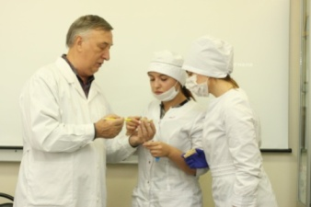
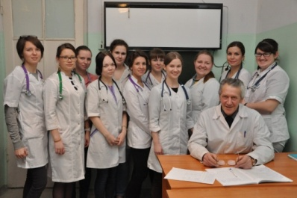
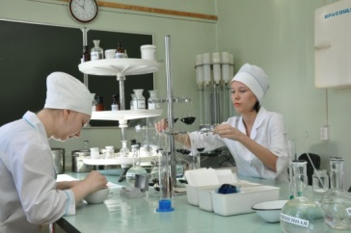
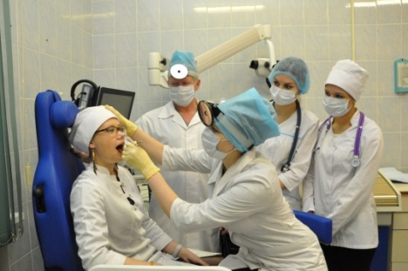
Кадровое обеспечение арктических и приарктических территорий
Стратегический
проект № 2
Совершенствование системы непрерывной профессиональной ориентации и довузовской подготовки в системе «ДОУ – школа – вуз - медицинская организация»
Центр довузовского образования и профессиональной ориентации
Отдел по работе со студентами, выпускниками и работодателями и деканаты, кафедры
Центр содействия трудоустройству и сопровождения выпускников
Центр дополнительного профессионального образования
Динамика приема в СГМУ

Slide 6
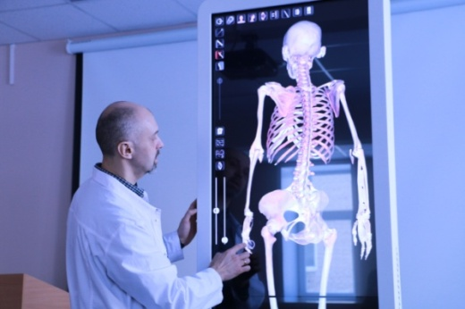
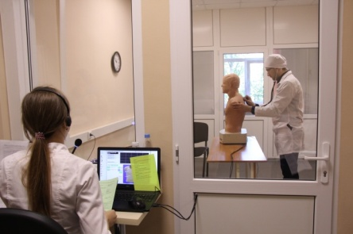
Кадровое обеспечение арктических и приарктических территорий
Обеспечение эффективности и качества образовательного процесса
на основе внедрения новых образовательных стандартов и современных образовательных технологий, исследовательского компонента в соответствии с потребностями регионов и работодателей
Стратегический
проект № 3
Открытие базовых кафедр, сетевого взаимодействия
Совершенствование электронного и дистанционного обучения
Обеспечение качества формирования практических навыков
Внедрение научно-исследовательского компонента в образовательный процесс
2018 год
Всего выпускни-ков | Трудоуст-роено | Всего целевиков | Трудоуст-роено
395 | 369 | 102 | 96
93,4%
94,1%

Slide 7
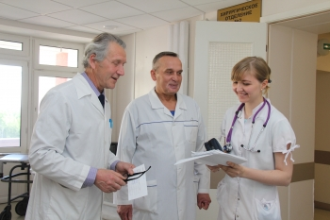
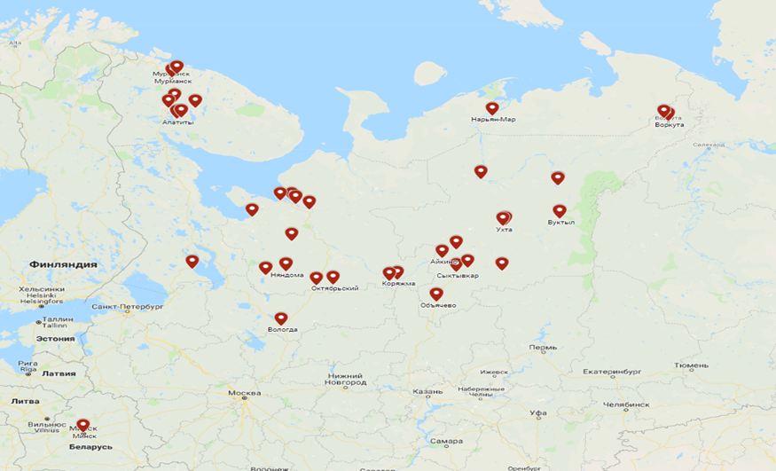
Кадровое обеспечение арктических и приарктических территорий
Стратегический
проект № 4
Развитие Центра дополнительного профессионального образования
Внедрение системы непрерывного медицинского образования
Увеличение числа образовательных программ в системе НМО
Увеличение числа обучающихся в системе НМО (до 4500 человек в год)
Развитие экспортного потенциала СГМУ в системе ДПО
Развитие электронного и симуляционного обучения
Увеличение внебюджетной составляющей работы Центра
География циклов с применением дистанционных образовательных технологий
Обучение специалистов в
системе ДПО

Slide 8
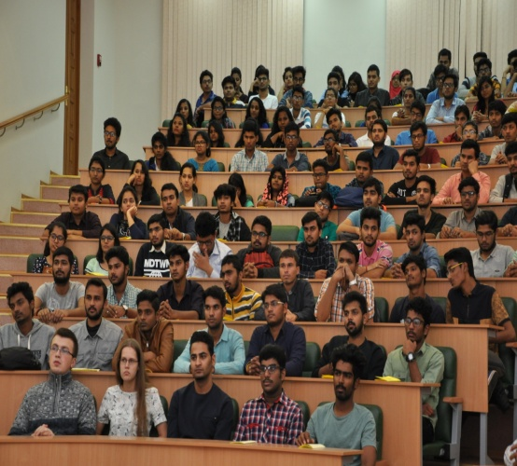
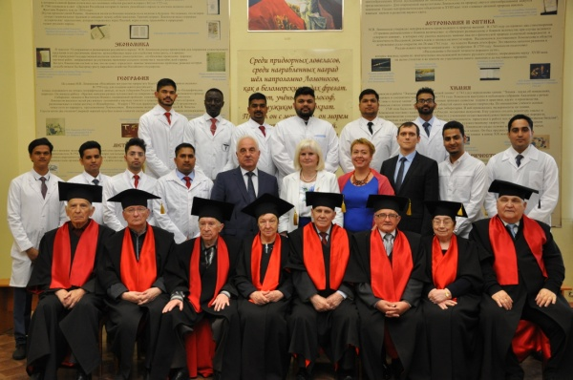
Развитие международного сотрудничества
Стратегический
проект №5
Развитие экспортного образовательного потенциала СГМУ
Расширение географии приема иностранных студентов
Увеличение числа образовательных программ для иностранных студентов
Развитие программ АМШОЗ и РhD
Страны-партнеры
Развитие проектной деятельности с зарубежными партнерами
Вхождение в состав проекта «Северное измерение»
Проведение совместных научных и прикладных научных исследований с зарубежными вузами, клиниками
Расширение программ зарубежных стажировок и обмена студентов, клинических ординаторов, аспирантов и научно-педагогических работников
Организация и проведение международных научных и образовательных мероприятий с привлечением ведущих ученых

Slide 9
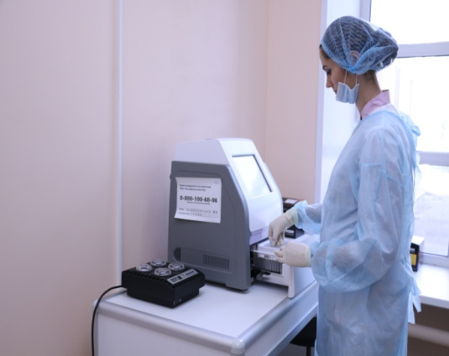
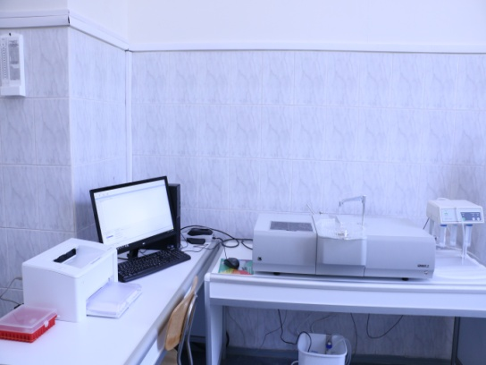
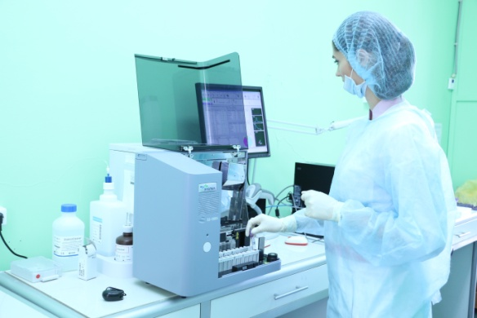
Развитие научно-исследовательской и инновационной деятельности
Стратегический
проект № 6
Создание Центра комплексных научных медицинских исследований в Арктике (на базе ЦНИЛ)
Разработка и реализация стратегии научных исследований в СГМУ
Оснащение лабораторного комплекса современным оборудованием
Создание банка данных на основе развития междисциплинарных вузовских проектов
Развитие биобанка
Открытие диссертационного совета
Создание условий для разработки прорывных технологий, создание конструкторского бюро, организация малых инновационных предприятий с целью разработки инновационных продуктов и технологий с возможностью их коммерциализации
Повышение наукометрических показателей вуза и сотрудников в международных и отечественных базах данных

Slide 10
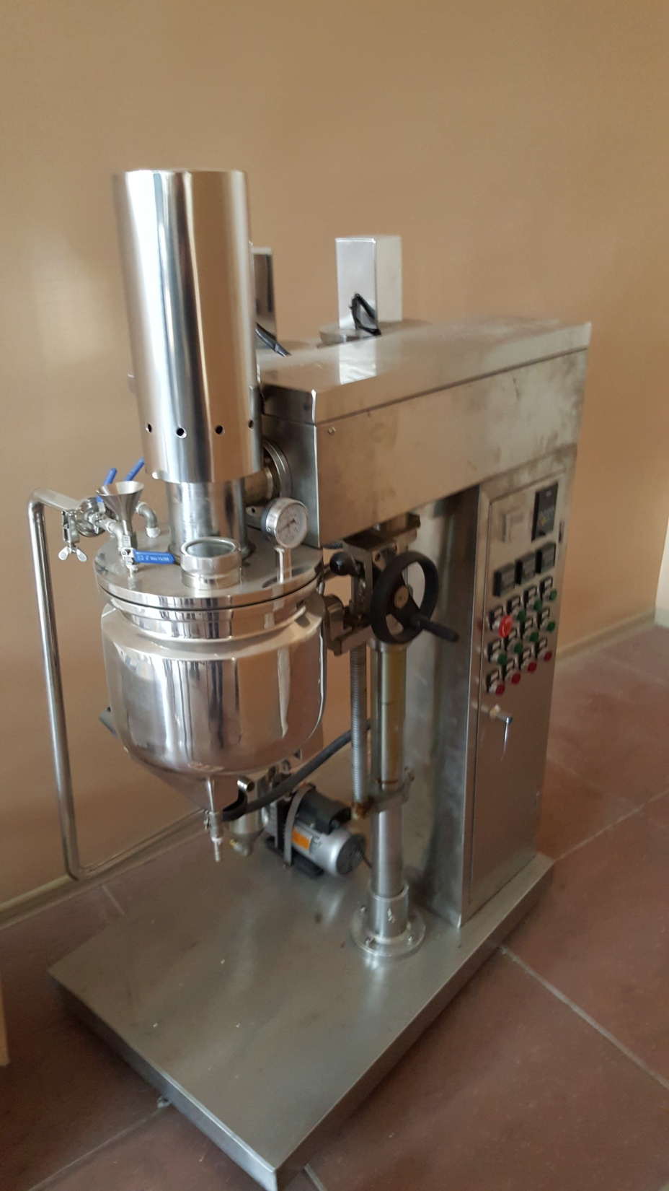
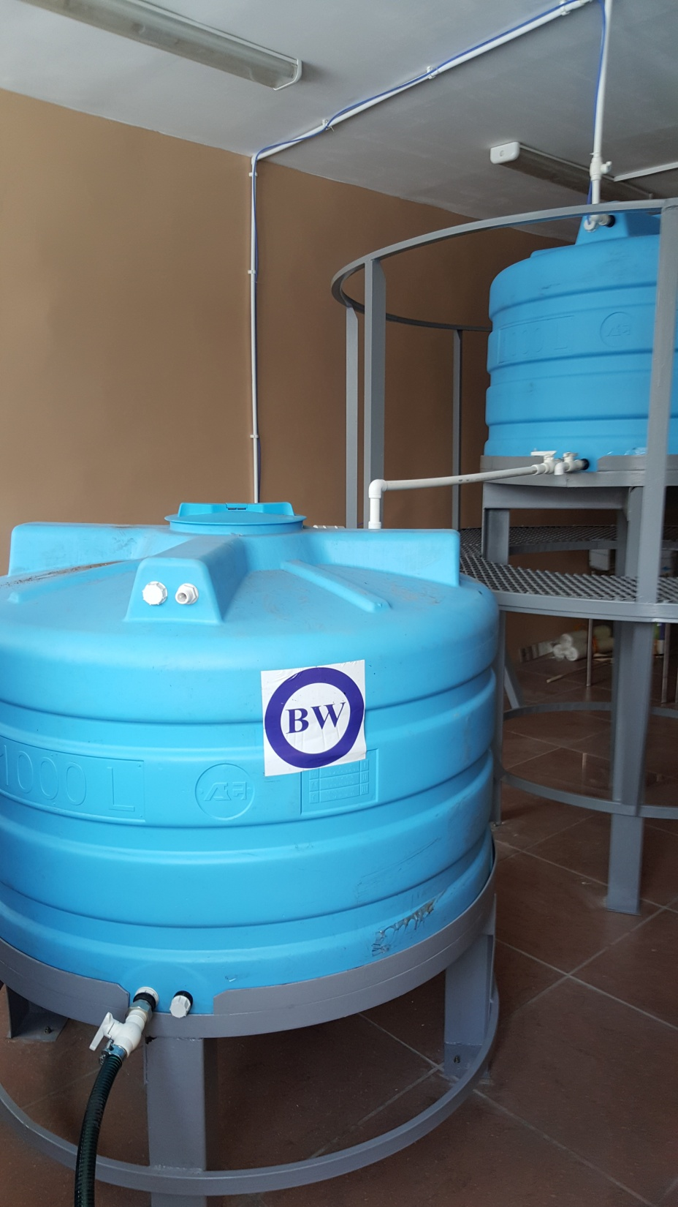
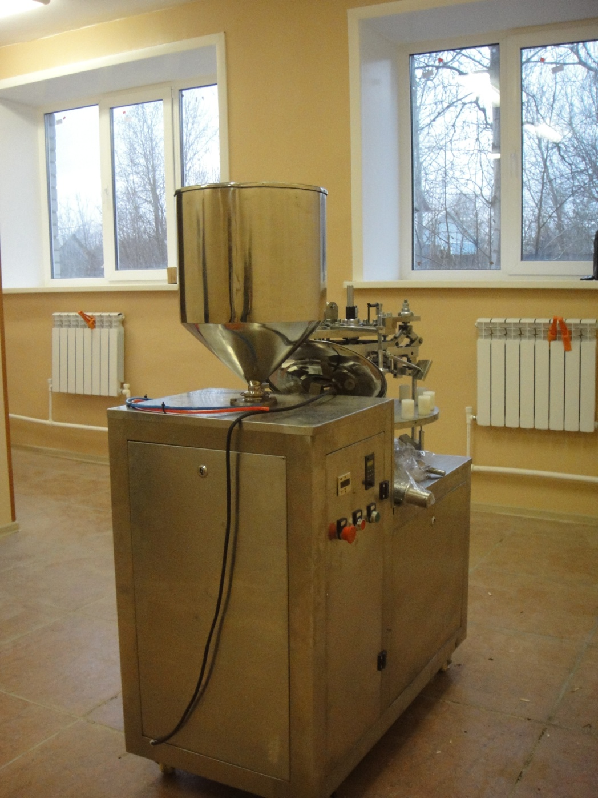
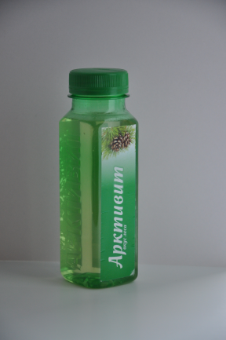
Развитие научно-исследовательской и инновационной деятельности
Участие СГМУ в разработке и реализации международных, федеральных, региональных программ научных исследований, грантов, хоздоговорных тем
Сотрудничество с промышленными предприятиями арктического региона
Освоение биоресурсов арктического региона
Формирование внутривузовского фонда грантовой поддержки наиболее перспективных научных исследований
Сотрудничество с ведущими научно-исследовательскими центрами и академическими структурами
Арктические исследования в составе научно-образовательного центра «Российская Арктика: новые материалы, технологии и методы исследования» (НОЦ «Арктика»)
«Арктивит»
(сбалансированный витаминно-минеральный
хвойный экстракт)
«Ламидин»
(гель для наружного применения)
«Арктик-Дент»
(гель дентальный)
Помада губная с альгинатом натрия
биотехнологически модифицированным
«Фитоморозко»
(фригопротективное средство)

Slide 11
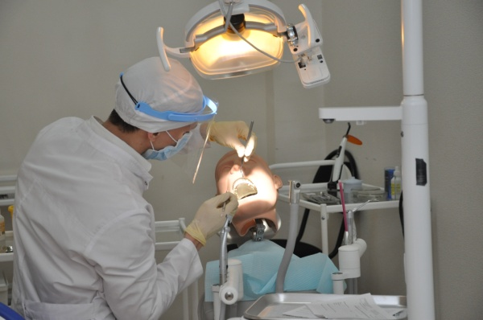
Развитие медицинской деятельности
Стратегический
проект №7
Развитие Научно-образовательного медицинского центра
СГМУ
Активное участие в реализации национальных проектов «Здравоохранение» и «Демография»
Сотрудничество с медицинскими организациями в рамках Клинического координационного совета
Развитие Университетского медицинского центра
Создание студенческой поликлиники
Обеспечение участия профессорско-преподавательского состава в консультативной и лечебно-профилактической работе
Использование материально-технического и кадрового потенциала клинических баз для совместной научно-исследовательской, образовательной и лечебной деятельности
Участие университета совместно с медицинскими организациями в экспорте медицинских услуг

Slide 12
Развитие информационно-коммуникационного пространства СГМУ
Стратегический
проект № 8
Создание электронной информационно-образовательной
среды вуза
Создание Института информационных технологий
Развитие материально-технической базы
Управление затратами на информационные технологии
Разработка системы управления знаниями, объединяющей собственные и международные базы данных
Создание системы независимой оценки знаний обучающихся и аттестации преподавателей
Переход на электронный документооборот во всех сферах деятельности университета
Учет персональных достижений обучающихся и преподавателей в личном кабинете, системах отчетности и эффективного контракта
Доступность информационно-технологической инфраструктуры, информационных систем и ресурсов при соблюдении необходимого и достаточного уровня безопасности и конфиденциальности информации

Slide 13
Развитие кадрового потенциала
Стратегический
проект № 9
Создание системы непрерывной подготовки кадрового резерва
Разработка и реализация образовательных программ подготовки кадрового резерва
Создание условий для непрерывного профессионального развития сотрудников
Создание системы социального лифтинга для студентов и молодых ученых
Материальное стимулирование молодых ученых через фонд грантовой поддержки СГМУ и персональных стипендий
Разработка и реализация программы поддержки талантливой молодежи

Slide 14
Совершенствование социально-экономической деятельности
Стратегический
проект № 10
Развитие финансово-хозяйственных механизмов, обеспечивающих повышение самостоятельности, заинтересованности и ответственности за конечные результаты деятельности подразделений университета
Обеспечение повышения заработной платы сотрудникам в соответствии с показателями, определенными в Указе Президента РФ, а также с учетом коэффициента инфляции
Стимулирование труда сотрудников путем совершенствования системы эффективного контракта
Развитие системы среднесрочного финансово-экономического прогнозирования для своевременного принятия решений о перераспределении ресурсов на более перспективные направления
Разработка инвестиционных проектов на основе государственно-частного партнерства
Привлечение средств отечественных и международных фондов для финансирования научно-исследовательских и социальных проектов

Slide 15
Планируемые доходы университета (ПДД и ОМС)
на 2020-2024 гг., млн.руб.

Slide 16
Планируемая средняя заработная плата по категориям персонала
на 2020-2024 гг.
Категория персонала | 2020 |  | 2021 |  | 2022 |  | 2023 |  | 2024
 | Руб. | % план | Руб. | % план | Руб. | % план | Руб. | % план | Руб. | % план
Средняя ЗП по Арх. обл. | 42 642 |  | 45 456 |  | 47 138 |  | 48 882 |  | 50 691
Средняя ЗП работников СГМУ | 57 140 |  | 60 911 |  | 63 165 |  | 65 502 | - | 67 926
ППС | 85 284 | 200 | 90 912 | 200 | 94 276 | 200 | 97 764 | 200 | 101 382 | 200
Педагоги ОСПО | 46 906 | 110 | 50 002 | 110 | 51 852 | 110 | 53 770 | 110 | 55 760 | 110
Научные сотрудники | 85 284 | 200 | 90 912 | 200 | 94 276 | 200 | 97 764 | 200 | 101 382 | 200
Врачи | 85 284 | 200 | 90 912 | 200 | 94 276 | 200 | 97 764 | 200 | 101 382 | 200
Средний мед. персонал | 42 642 | 100 | 45 456 | 100 | 47 138 | 100 | 48 882 | 100 | 50 691 | 100

Slide 17
Совершенствование социально-экономической деятельности
Стратегический
проект № 11
Университет здоровья
Разработка и реализация социальных программ охраны здоровья обучающихся и сотрудников, охрана труда, формирование ЗОЖ, профилактика асоциальных явлений
Создание условий для духовно-нравственной, творческой, спортивной, общественной реализации обучающихся, сотрудников, ветеранов

Slide 19
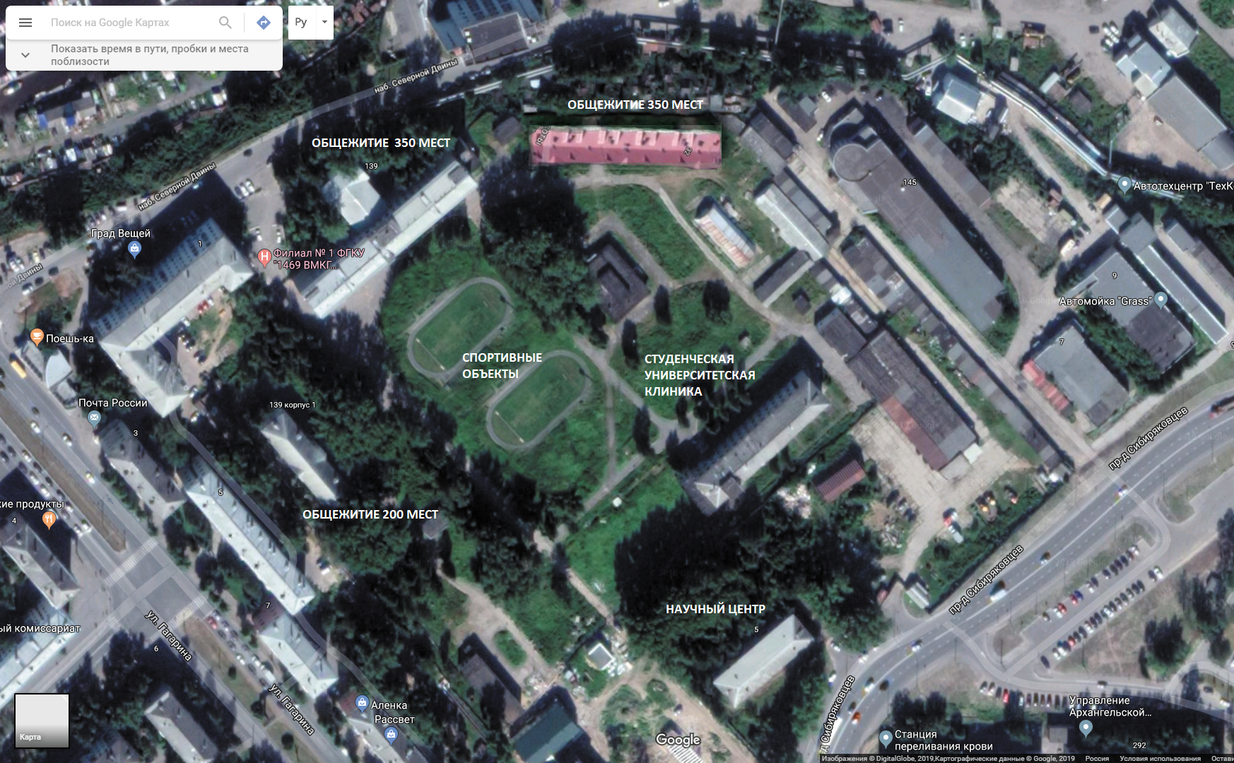
Развитие материально-технической базы и инфраструктурного комплекса СГМУ
Стратегический
проект №13
Создание современного университетского кампуса
Общежитие 350 мест
(реконструкция)
Общежитие 350 мест
(строительство), включая служебное жилье для сотрудников
Общежитие 200 мест
(реконструкция)
Инновационно-производственный комплекс с участием МИП
Спортивно-оздоровительный центр
Центр комплексных научных медицинских исследований в Арктике
Центр симуляционного образования №2
Виварий
Университетский медицинский центр
Учебный корпус
Ремонтно-строительные работы в главном и морфологическом корпусах, общежитиях, кафедрах

Slide 20
Механизмы реализации программы потребуют:
Изменения системы управления на программно-проектный
Создания проектных групп по каждому стратегическому направлению с вовлечением всех сотрудников в реализацию проектов
Совершенствования системы стимулирующих выплат с оплатой за конечный результат

Slide 21
Благодарю за внимание !
ФГБОУ ВО «СЕВЕРНЫЙ ГОСУДАРСТВЕННЫЙ
МЕДИЦИНСКИЙ УНИВЕРСИТЕТ»
Министерства здравоохранения Российской Федерации
163000, г. Архангельск, пр. Троицкий, 51
Тел.: (8182) 285791
Факс: (8182) 286595
E-mail: info@nsmu.ru

